Slide 1
“Retos en el ámbito judicial para los procedimientos de violencia contra la infancia y adolescencia”.
Sara Díez Riaza
Catedrática de Derecho procesal

Slide 2
Los principales cambios de la Ley Orgánica 8/2021, de 4 de junio, de protección integral a la infancia y la adolescencia frente a la violencia (LOPIVI) en el proceso penal
En Aspectos generales: Oficinas de Atención a victimas, asistencia jurídica gratuita, formación específica y creación del Registro de Central de información sobre la violencia contra la infancia y adolescencia
En Requisitos e iniciación del proceso penal: Reformas incide en los sujetos y en la iniciación del proceso y en la creación de juzgados especializados.
En el desarrollo del proceso penal: El derecho a la exención al deber de declarar por menores de edad y sus novedosas excepciones y la prueba preconstituida

Slide 3
1. Cambios en algunos aspectos generales
Las Oficinas de Atención a la Víctima: Potenciación en el proceso penal con víctimas menores
https://www.mjusticia.gob.es/BUSCADIR/ServletControlador?apartado=buscadorPorProvinciasForm&tipo=ATV&lang=es
Art. 13.2 LOPIVI: “Incoado un procedimiento penal como consecuencia de una situación de violencia sobre un niño, niña o adolescente, el Letrado de la Administración de Justicia derivará a la persona menor de edad víctima de violencia a la Oficina de Atención a la Víctima competente, cuando ello resulte necesario en atención a la gravedad del delito, la vulnerabilidad de la víctima o en aquellos casos en los que la víctima lo solicite, en cumplimiento de lo dispuesto en el artículo 10 de la Ley 4/2015, de 27 de abril”.
Disposición Final Undécima de la LOPIVI modifica el art. 4 de la Ley Orgánica 5/2000, de 12 de enero, reguladora de la Responsabilidad penal de los menores incluyendo, en su párrafo segundo, la derivación de la víctima de violencia a la Oficina de Atención a la Víctima competente Asimismo, el art. 10.2 de esta Ley 5/2000, dedicado a “Derecho de información y asesoramiento”, ya dispone que “Los niños, niñas y adolescentes víctimas de violencia serán derivados a la Oficina de Asistencia a las Víctimas correspondiente, donde recibirán la información, el asesoramiento y el apoyo que sea necesario en cada caso, de conformidad con lo previsto en la Ley 4/2015, de 27 de abril, del Estatuto de la víctima del delito”.

Slide 4
La asistencia jurídica gratuita
Art. 14.1 LOPIVI
Las personas menores de edad víctimas de violencia tienen derecho a la defensa y representación gratuitas por abogado y procurador de conformidad con lo dispuesto en la Ley 1/1996, de 10 de enero, de asistencia jurídica gratuita
Disposición Final Séptima LOPIVI modifica la Ley 1/1996, de 10 de enero, de asistencia jurídica gratuita, apartado g) del artículo 2, enumerando y ampliando los delitos que abarcan la asistencia jurídica gratuita para los niños
Art. 14.2 LOPIVI
Exigencia de formación específica a los abogados del turno de oficio en materia de los derechos de la infancia y la adolescencia, con especial atención a la Convención sobre los Derechos del Niño y sus observaciones generales, debiendo recibir, en todo caso, formación especializada en materia de violencia sobre la infancia y adolescencia.
Art. 14. 4 LOPVI
Designación urgente por los Colegios de abogados y procuradores la designación urgente de letrado o letrada de oficio en los procedimientos que se sigan por violencia contra menores de edad.

Slide 5
La Formación específica
Disposición Final Cuarta LOPIVI modifica la LOPJ y va a afectar a Jueces y Magistrados, Ministerio Fiscal, Abogados y Procuradores, Fuerzas y Cuerpos de Seguridad del Estado, Instituto Nacional de Toxicología y Ciencias, Forenses e Instituto de Medicina Legal y Ciencias Forenses
Proyecto conjunto Unión Europa - Consejo de Europa: “Fortalecimiento de la justicia adaptada a los niños a través de una cooperación y coordinación eficaces entre los diferentes servicios del tipo Barnahus en las regiones de España”
ESTUDIO PROSPECTIVO DE LAS NECESIDADES FORMATIVAS DE LAS Y LOS PROFESIONALES IMPLICADOS EN LA IMPLEMENTACIÓN DEL MODELO BARNAHUS EN ESPAÑA (Noviembre 2023)
https://www.coe.int/es/web/children/-/presentation-of-the-national-mapping-study-and-training-gap-analysis-in-the-context-of-barnahus-services-in-spain

Slide 6
Creación del Registro Central
de Información sobre la violencia
contra la infancia y la adolescencia
Registro Unificado de Maltrato Infantil (RUMI) en la actualidad
El art. 56 de la LOPIVI dispone que “con la finalidad de compartir información que permita el conocimiento uniforme de la situación de la violencia contra la infancia y la adolescencia, el Gobierno establecerá, mediante real decreto la creación del Registro Central de información sobre la violencia contra la infancia y la adolescencia, así como la información concreta y el procedimiento a través del cual el Consejo General del Poder Judicial, las Fuerzas y Cuerpos de Seguridad, el RUSSVI y las distintas administraciones públicas deben suministrar los datos requeridos al registro.
En la Estrategia de Erradicación de la Violencia contra la infancia y adolescencia, impulsada por el Ministerio de Derechos Sociales y Agenda 2030, aprobada por el Gobierno el 15 de noviembre de 2022, propone su creación antes de 2025.

Slide 7
2. Cambios en los requisitos del proceso penal y en su iniciación
Especialización de los juzgados: Juzgados de Violencia contra la Infancia y la Adolescencia
Legitimación de la persona menor víctima de delitos violentos en los procesos penales
La nueva Ley, en su artículo 13, recoge la legitimación de los niños víctimas de delitos violentos en los procedimientos judiciales: “los niños, niñas y adolescentes víctimas de violencia están legitimados para defender sus derechos e intereses en todos los procedimientos judiciales que traigan causa de una situación de violencia”

Slide 8
Deber de comunicación y deber de denuncia El título II LOPIVI : “Deber de comunicación de situaciones de violencia” (arts. 15 al 20).
General y cualificado
Art. 15 LOPIVI: Deber genérico que tiene toda persona que advierta indicios de una situación de violencia ejercida sobre una persona menor de edad, de la obligación de comunicarlo de forma inmediata a la autoridad competente y, si los hechos pudieran ser constitutivos de delito, a las Fuerzas y Cuerpos de Seguridad, al Ministerio Fiscal o a la autoridad judicial, sin perjuicio de prestar la atención inmediata que la víctima precise.
Art. 16 LOPIVI: se regula un deber de comunicación cualificado: el especialmente exigible a aquellas personas que, por razón de su cargo, profesión, oficio o actividad, tengan encomendada la asistencia, el cuidado, la enseñanza o la protección de niños, niñas o adolescentes y, en el ejercicio de las mismas, hayan tenido conocimiento de una situación de violencia ejercida sobre los mismos
Disposición Final Primera de la LOPIVI, modifica el artículo 261 LECrim y se establece una excepción al régimen general de dispensa de la obligación de denunciar, al determinar la obligación de denunciar del cónyuge y familiares cercanos de la persona que haya cometido un hecho delictivo cuando se trate de un delito grave cometido contra una persona menor de edad o con discapacidad necesitada de especial protección
Del niño por sí mismo
Art. 17 LOPIVI: los menores pueden denunciar por sí mismos/indisolublemente unido al derecho a ser escuchados /art. 18 LOPIVI: Facilitación en los centros escolares
Deber de comunicación de contenidos ilícitos en internet
At. 19 LOPIVI

Slide 9
La persona menor víctima como acusador particular
Art.14 LOPIVI: “las personas menores de edad víctimas de violencia podrán personarse como acusación particular en cualquier momento del procedimiento, si bien ello no permitirá retrotraer ni reiterar las actuaciones ya practicadas antes de su personación, ni podrá suponer una merma del derecho de defensa del acusado”.
Protección y seguridad
Art. 20.3 de la LOPIVI: “la Autoridad judicial, de oficio o a instancia de parte, podrá acordar las medidas de protección previstas en la normativa específica aplicable en materia de protección a testigos, cuando lo estime necesario en atención al riesgo o peligro que derive de la formulación de denuncia conforme a los artículos anteriores”.

Slide 10
3. Cambios en el desarrollo del proceso penal
El derecho a la exención al deber de declarar por menores de edad y sus novedosas excepciones
Disposición Adicional primera LOPIVI modifica el artículo 416 LECrim:
1.º Cuando el testigo tenga atribuida la representación legal o guarda de hecho de la víctima menor de edad o con discapacidad necesitada de especial protección.
2.º Cuando se trate de un delito grave, el testigo sea mayor de edad y la víctima sea una persona menor de edad o una persona con discapacidad necesitada de especial protección.
3.º Cuando por razón de su edad o discapacidad el testigo no pueda comprender el sentido de la dispensa. A tal efecto, el juez oirá previamente a la persona afectada, pudiendo recabar el auxilio de peritos para resolver.
4.º Cuando el testigo esté o haya estado personado en el procedimiento como acusación particular.
5.º Cuando el testigo haya aceptado declarar durante el procedimiento después de haber sido debidamente informado de su derecho a no hacerlo

Slide 11
La Prueba preconstituida
Generalización de la excepcional prueba preconstituida para los menores de 14 años
Requisitos procesales para realizar la prueba preconstituida y el respeto al principio de contradicción en la LOPIVI
Los casos legalmente previstos para acordar su práctica
Garantía del principio de contradicción
Requisitos específicos en el supuesto de menores de edad
Dictamen pericial de veracidad y valoración del testimonio del menor
Lugar de realización de la prueba. Ausencia de regulación

Slide 12
En las medidas cautelares en el ámbito de violencia de género
La LOPIVI modificó los apartados 6 y 7 del artículo 544 ter, que quedan redactados
«6. Las medidas cautelares de carácter penal podrán consistir en cualesquiera de las previstas en la legislación procesal criminal. Sus requisitos, contenido y vigencia serán los establecidos con carácter general en esta ley. Se adoptarán por el juez de instrucción atendiendo a la necesidad de protección integral e inmediata de la víctima y, en su caso, de las personas sometidas a su patria potestad, tutela, curatela, guarda o acogimiento.
7. Las medidas de naturaleza civil deberán ser solicitadas por la víctima o su representante legal, o bien por el Ministerio Fiscal cuando existan hijos menores o personas con la capacidad judicialmente modificada, determinando su régimen de cumplimiento y, si procediera, las medidas complementarias a ellas que fueran precisas, siempre que no hubieran sido previamente acordadas por un órgano del orden jurisdiccional civil, y sin perjuicio de las medidas previstas en el artículo 158 del Código Civil. Cuando existan menores o personas con discapacidad (sustituye a personas con capacidad judicial modificada) necesitadas de especial protección que convivan con la víctima y dependan de ella, el Juez deberá pronunciarse en todo caso, incluso de oficio, sobre la pertenencia de la adopción de las referidas medidas.
Estas medidas podrán consistir en la forma en que se ejercerá la patria potestad, acogimiento, tutela, curatela o guarda de hecho, atribución del uso y disfrute de la vivienda familiar, determinar el régimen de guarda y custodia, suspensión o mantenimiento del régimen de visitas, comunicación y estancia con los menores o personas con discapacidad (sustituye a personas con capacidad judicial modificada) necesitadas de especial protección, el régimen de prestación de alimentos, así como cualquier disposición que se considere oportuna a fin de apartarles de un peligro o de evitarles perjuicios.
Cuando se dicte una orden de protección con medidas de contenido penal y existieran indicios fundados de que los hijos e hijas menores de edad hubieran presenciado, sufrido o convivido con la violencia a la que se refiere el apartado 1 de este artículo, la autoridad judicial, de oficio o a instancia de parte, suspenderá el régimen de visitas, estancia, relación o comunicación del inculpado respecto de los menores que dependan de él. No obstante, a instancia de parte, la autoridad judicial podrá no acordar la suspensión mediante resolución motivada en el interés superior del menor y previa evaluación de la situación de la relación paternofilial.

Slide 13
Prueba testifical con menores en la fase de juicio oral
Si existe prueba preconstituida
i. En el juicio ordinario por delitos graves
Se introduce un artículo 703 bis ubicado en sede del juicio oral del proceso ordinario por delitos graves el cual, en concordancia con lo establecido en los nuevos artículos 449 bis y ter
En concordancia con este artículo y con el artículo 449 bis se reforma el artículo 730 LECrim, en sede de las disposiciones comunes de la práctica de los diferentes medios de prueba en el juicio oral del proceso ordinario por delitos graves
ii. En el proceso abreviado
Se añade un párrafo al artículo 777 LECrim, que se refiere tanto a la práctica de prueba preconstituida para menores de 14 años y para personas discapacitadas necesitadas de especial protección
Además se adiciona un número 2 al artículo 788 LECrim respecto a la no intervención en el juicio de los que ya declararon conformándose a la regulación y garantías de la prueba preconstituida.
Si no existe prueba preconstituida
Se modifica el párrafo segundo del artículo 707 LECrim que se refiere a la declaración de los menores y de los discapaces necesitados de especial protección, con el fin de limitar al máximo los perjuicios que le pudieran causar, reitera la evitación de la confrontación visual y el uso de cualquier medio técnico que incluso permita al testigo no estar en la sala.

Slide 14
En resumen
Contexto LOPIVI
Creación de entornos seguros y protectores, de buen trato e inclusivos para toda la infancia
Brindar una atención integral a las víctimas de violencia que comprenderá medidas de protección, apoyo, acogida y recuperación
Especialización de los órganos judiciales, de las fiscalías y de los equipos técnicos
Obligatoriedad de realizar la prueba pre constituida cuando el testigo sea una persona menor de 14 años o una persona con discapacidad necesitada de especial protección

Slide 15
Justicia adaptada a la infancia en España: diferentes modelos
Objetivo reducir la victimización secundaria
Juzgado piloto de violencia contra la infancia y la adolescencia del Partido Judicial de Las Palmas de Gran Canaria
Las Barnahus implantadas en Tarragona y sus diversos modelos que se están creando en las diferentes Comunidades Autónomas
Espacios adaptados como en Andalucía las instalaciones amigables de ADIMA y Margénes y Vínculos, en Mallorca las dependencias STIF del IMAS, la sala amigable alejada del juzgado de la UFVI del IMLCF de Alicante, o las salas Gessel de muchos Juzgados entre otros muchos.

Slide 16
Consejo de Europa
Convenio del Consejo de Europa para la protección de los niños contra la explotación y el abuso sexual (Convenio de Lanzarote) de 25 de octubre de 2007
UE
Directiva 2011/92/UE del Parlamento Europeo y del Consejo, de 13 de diciembre de 2011 relativa a la lucha contra los abusos sexuales y la explotación sexual de los menores y la pornografía infantil, por la que se sustituye la Decisión Marco 2004/68/JAI del Consejo
ONU
Convención de los Derechos del Niño 1989 de las Naciones Unidas, la Observación general nº 14/2013 sobre el derecho del niño a que su interés superior sea una consideración primordial (artículo 3, párrafo 1)

Slide 17
JUZGADO ESPECIALIZADO DE VIOLENCIA CONTRA LA INFANCIA Y LA ADOLESCENCIA

Slide 18
Origen e instituciones implicadas
Con fecha 11 de febrero de 2021 el Consejo General del Poder Judicial aprobó la propuesta, en su día acordada en Junta sectorial de jueces de instrucción y elevada al primero, con informe favorable, por la Sala de Gobierno del Tribunal Superior de Justicia de Canarias para poner en marcha un proyecto piloto a desarrollar por el Juzgado de Instrucción 3 del partido judicial de Las Palmas de Gran Canaria.
El Juzgado de Instrucción nº3 de Las Palmas, la Junta de Jueces y el Decanato del partido judicial de las Palmas de Gran Canaria, la Consejería de Presidencia, Justicia e Igualdad y y la Dirección General de Relaciones con la Administración de Justicia del Gobierno de Canarias

Slide 19
Reparto especializado de asuntos
1.- Hechos calificados inicialmente como determinados delitos de lesiones cuando el presunto responsable sea una persona mayor de edad de las comprendidas en el artículo 173.2 y la víctima sea menor de edad.
2.- Hechos calificado inicialmente como delito (se excluyen los delitos leves) contra la libertad cuando el presunto responsable sea mayor de edad y la víctima sea menor de edad.
3.- Hechos calificado inicialmente como delito contra la integridad moral del artículo 173, cuando el presunto responsable sea una persona mayor de edad de las comprendidas en el artículo 173.2 y la víctima sea menor de edad.
4.- Hechos calificado inicialmente como delito de trata de seres humanos cuando al menos una de las víctimas sea menor de edad.
5.- Hecho calificado inicialmente como delito contra la libertad e indemnidad sexuales en el que la víctima sea menor de edad.

Slide 20
El motor de su implementación
La prueba preconstituida
Reducir el número de declaraciones e intervenciones a las que el menor o persona que adolezca de algún tipo de discapacidad es sometido.
La protección del menor o persona que adolezca de algún tipo de discapacidad antes y durante el procedimiento penal, mediante medidas de protección oportunas, y procurando la intervención inmediata y la omisión de dilaciones innecesarias.

Slide 21
Protocolo de Actuación: Coordinacion Institucional
Policía judicial
Instituto de Medicina Legal y Hospital Materno infantil
Fiscal
de Menores
Juzgado de violencia contra la infancia y la adolescencia
FFCCSSE

Slide 22
CRITERIOS DE ACTUACIÓN CON MENORES EN SEDE JUDICIAL DEL GRUPO ADSCRITO DE POLICÍA JUDICIAL
PRIMERO (Llegada y Ubicación).
SEGUNDO (Recibimiento y Acompañamiento)
“vía libre a la infancia“
TERCERO (Comunicación)
CUARTO (Itinerarios)
QUINTO (Investigado/Acusado)
SEXTO (Distribución Sala Vistas)
SÉPTIMO (comunicación)

Slide 23
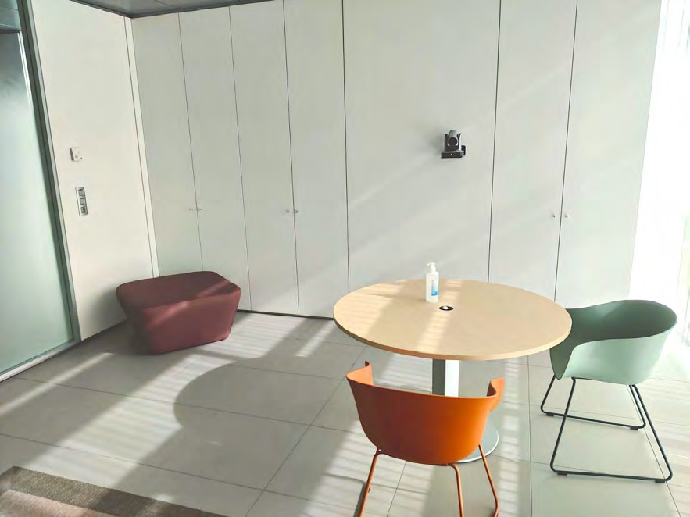
LA SALA GESELL
Antes de 2021 | Tras 2021

Slide 24
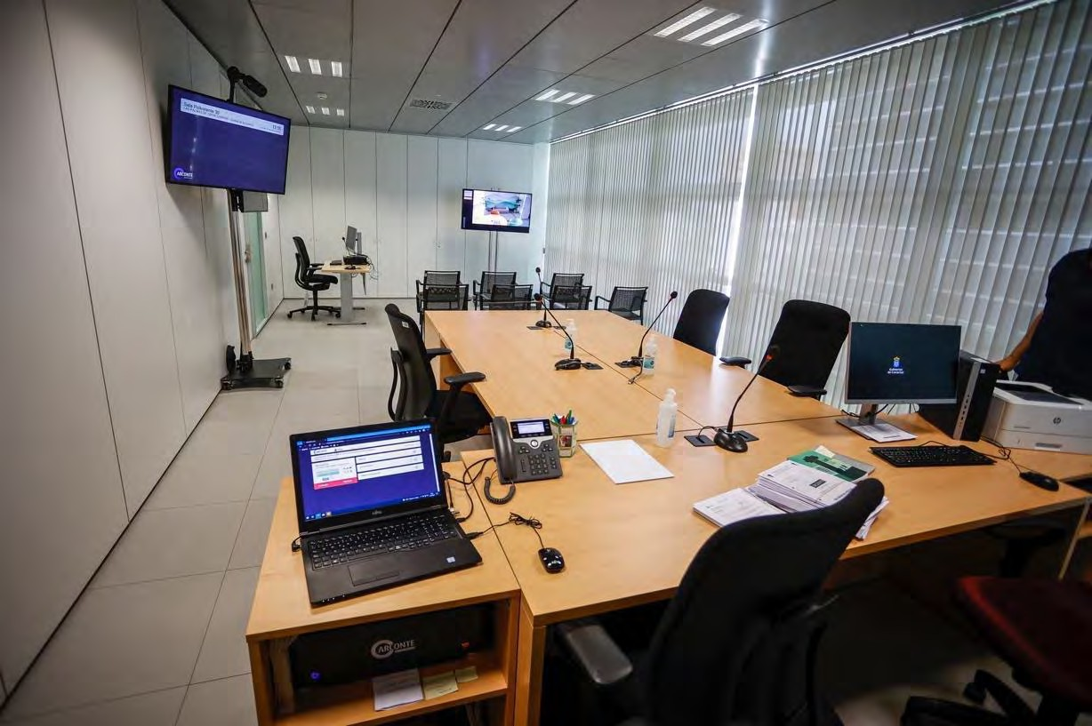
Antes de 2021 | Tras 2021

Slide 25
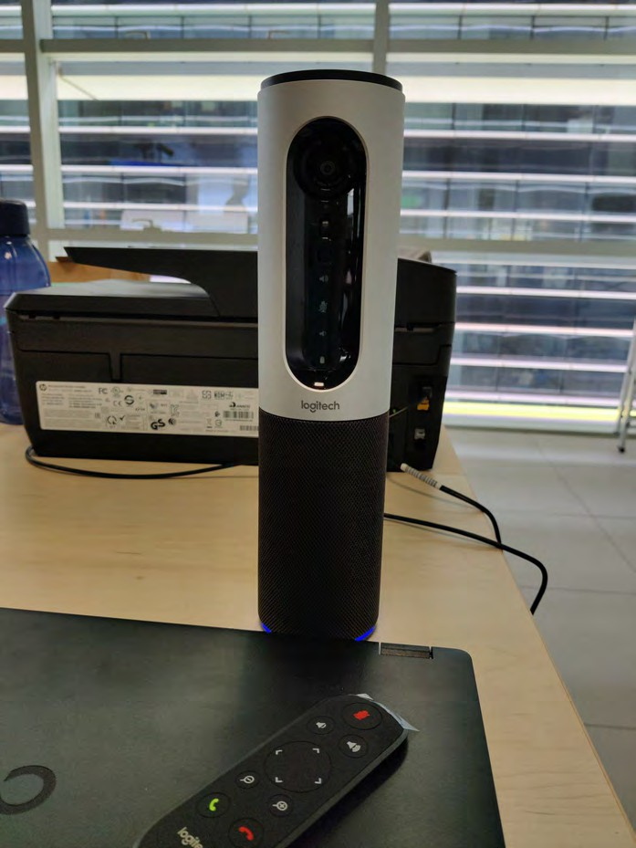
EXTERNALIZACIÓN DE LA SALA GESELL
Dispositivo móvil, ordenador con software integrado y el mando a distancia para realizar la prueba preconstituida fuera del edificio judicial.

Slide 26
La arquitectura de la víctima
El impulso de la Viceconsejería de Justicia y de la Dirección General de Relaciones con la Administración de Justicia se desarrolla el proyecto “Arquitectura de la Víctima”, pionero en España con el fin de crear un plan funcional que fije los criterios básicos, mínimos y exigibles de humanización y excelencia en el abordaje a la víctima desde lo arquitectónico, directamente vinculado a la eficacia y eficiencia del proceso.
Dicho Plan Funcional dará lugar al desarrollo de múltiples proyectos de adaptación de espacios ya existentes y adecuación a los que se construyan en el futuro. Para dicho trabajo, se cuenta con un equipo interdisciplinar formado por una psicopedagoga y Doctora (PhD) en Ciencias Humanas, Sociales y Jurídicas (Zaira Santana Amador) y dos profesionales de la arquitectura, el Prof. Doctor (PhD) Manuel Montesdeoca Calderín y Dña. Iris Madurga García (doctoranda). - El contacto con este grupo de profesionales se puede encontrar en https://arquitecturadelavictima.com/

Slide 27
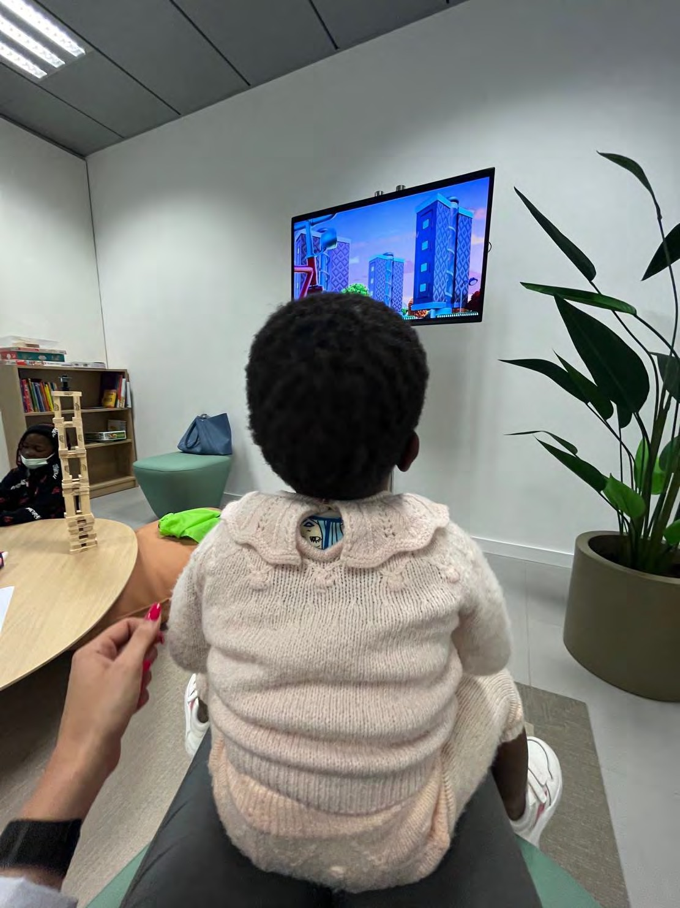
Sala de espera del Juzgado especializado

Slide 28
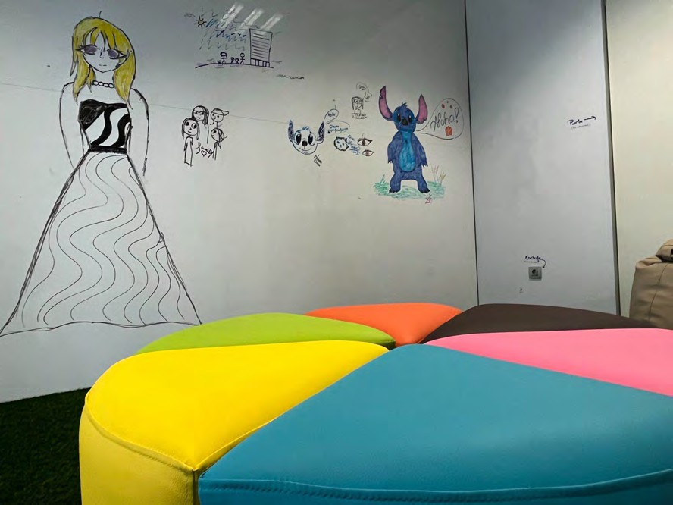
Zona de deambulación con veleda gigante y cesped

Slide 29
EL REGALO DE BIENVENIDA: MOCHILA-NEVERA, LIBRETA Y LÁPICES DE COLORES CON TOGUI + LIBRO

Slide 30
TABLET GIGANTE PARA MENORES DE 12 AÑOS.

Slide 31
REALIDAD VIRTUAL

Slide 32
EL CUENTO

Slide 33
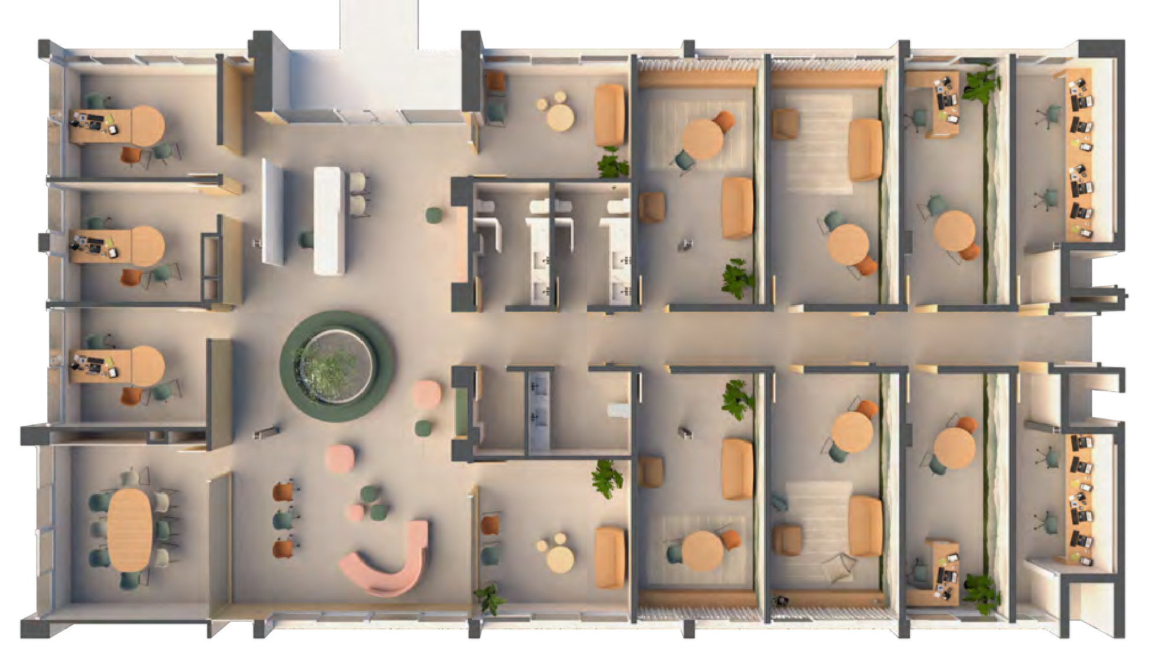
EL ÁREA DE INFANCIA Y ADOLESCENCIA DEL INSTITUTO DE MEDICINA LEGAL. “LA CASA DE LA INFANCIA Y LA ADOLESCENCIA”
Un nuevo módulo en el IMLCF dedicado exclusivamente a la Infancia por lo que desde la entrada a la salida todo el espacio es exclusivamente destinado a este fin.
Dotado de entrada reservada, despachos de atención y evaluación del menor arquitectónicamente diseñados atendiendo a las necesidades de los menores, salas de espera privadas e individuales para cada familia o acompañantes, zona lúdica, salas Gesell y sala de reuniones.

Slide 34
UNIDAD DE VALORACIÓN FORENSE frente a la violencia contra la infancia y adolescencia
La Creación arrancó al mismo tiempo que el proyecto del juzgado piloto, lo que ha supuesto una mayor agilización especialización y coordinación en el ámbito de la Administración de Justicia:
Recepción menores
Reconocimiento físico y recolección de evidencias forenses.
Inspección de la superficie corporal en busca de lesiones cutáneas superficiales.
Inspección genital y anal siguiendo las técnicas estandarizadas.
Reporte fotográfico y/o videográfico de las lesiones y hallazgos.
Recolección de evidencias forenses.
Finalización de la entrevista y despedida al menor
Traslado de muestras a la sede del IMLCF. Cadena de custodia
Emisión del informe a las 24 horas del reconocimiento

Slide 35
CONCLUSIÓN
El Juzgado de Violencia contra la Infancia registra un incremento de casos del 66,3%
De recibir 365 denuncias en 2021, su primer año de existencia, pasó a 607 en 2022.
https://www.icalpa.es/sites/default/files/DOCUMENTOS/NOTICIAS/Noticias/2022/guia_y_anexo_.pdf

Slide 36
MODELO BARNAHUS

Slide 37
Implementación en España
Distintas velocidades y distintos modelos
Voluntad del legislador y de la administración central y de algunas autonómicas para su implantación.

Slide 38
En la LO 10/2022, de 6 de septiembre de protección integral de la libertad sexual, en la exposición de motivos al referirse al alcance y garantía de este derecho habla de las Barnahus, “respecto a las víctimas menores de edad, en este capítulo se establecen las bases para la implementación en España del modelo Children’s House anglosajón o Barnahus escandinavo (Casa de Niños y Niñas), que desde hace una década se está extendiendo a otros países europeos”.

Slide 39
En la Estrategia de Erradicación de la Violencia contra la Infancia y Adolescencia publicada por el Ministerio de Asuntos Sociales y Agenda 2030, aprobada un año después de la promulgación de la LOPIVI, en noviembre de 2022:
Meta 2025: El 60% de los niños, niñas y adolescentes, que han denunciado ser víctimas de violencia o han sido agresores, han sido atendidos de forma gratuita.
10 Comunidades Autónomas cuentan con servicios integrales de atención a niños, niñas y adolescentes víctimas de violencias graves.
Meta 2030: El 90% de los niños, niñas y adolescentes, que han denunciado ser víctimas de violencia o han sido agresores, han sido atendidos de forma gratuita.
Todos los niños, niñas y adolescentes, víctimas de violencias graves, tienen a su disposición servicios amigables, integrados y especializados de atención.

Slide 40
Implementación en Europa
El Comité de Lanzarote identificó el modelo islandés Barnahus como una práctica prometedora
Por ello, el Consejo de Europa, junto con otras organizaciones que trabajan para el avance de los derechos del niño (como la Comisión Europea, el Consejo del Mar Báltico States y su Promise Network, UNICEF y Save the Children), ha tomado la iniciativa para apoyar a los gobiernos europeos para establecer y/o fortalecer y expandir Barnahus de una manera que cumpla con los estándares internacionales y del Consejo de Europa
Con respeto a los ordenamientos jurídicos y tradiciones sociales de cada país.

Slide 41
Desde Islandia, continuó hacia el sur y el este, hasta llegar a la península escandinava (Suecia en 2005, Noruega en 2007, Dinamarca en 2013 y Finlandia en 2019) para adentrarse en el corazón de Europa.
Se importa modelo adaptándolo a la historia, la tradición jurídica y el clima sociopolítico del país
Dependiendo del país unos están vinculados a los servicios sociales y otros del departamento de Justicia

Slide 42
En el “Estudio de mapeo sobre servicios amigables, multidisciplinares e interinstitucionales (modelo Barnahus) para tratar casos de violencia contra la infancia en los países miembros del Consejo de Europa”, que fue presentado el pasado 26 de septiembre 2023, se refleja la situación actual de implementación de esta institución o similares en los 46 países miembros del Consejo de Europa.
En este estudio se distinguen la implementación de:
Las Barnahus
Los “servicios tipo Barnahus”
Los “servicios MD/IA” se refieren a servicios multidisciplinarios e interinstitucionales

Slide 43
Las “Barnahus” se refiere a una institución o entidad pública donde servicios multidisciplinarios e interinstitucionales para niños víctimas y testigos de violencia colaboran en las mismas instalaciones seguras y adaptadas a los niños para coordinar investigaciones criminales y de protección infantil paralelas.
Los “servicios tipo Barnahus” se refieren a una diversidad de servicios multidisciplinarios e interinstitucionales para niños víctimas y testigos de delitos que combinan algunas, pero no todas, las características y servicios típicos de Barnahus. Los servicios tipo Barnahus pueden ser públicos, privados o basados en la cooperación público-privada.
Los “servicios de MD/IA” suelen estar regulados por legislación nacional o subnacional, un acuerdo o protocolo de cooperación, o un memorando de entendimiento, que establece las funciones y responsabilidades de cada actor, cómo trabajarán juntos y con el niño y la familia del niño.

Slide 44
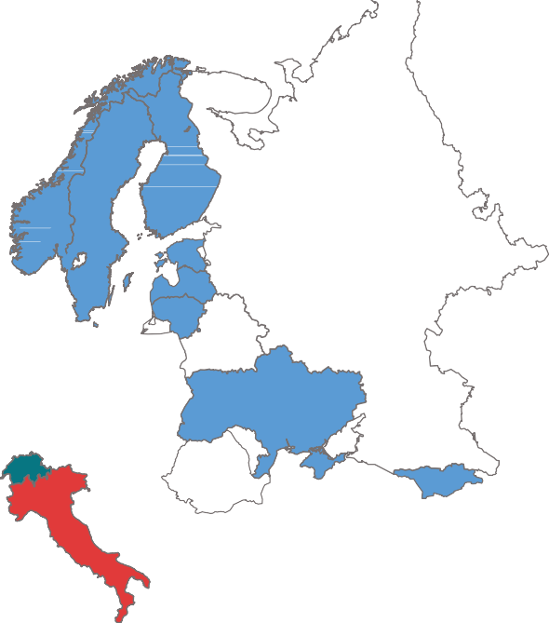
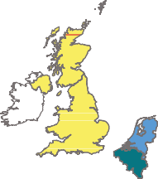
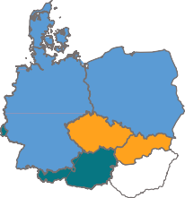
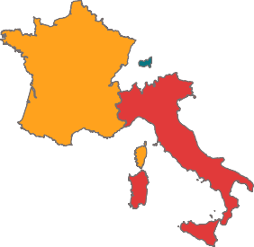
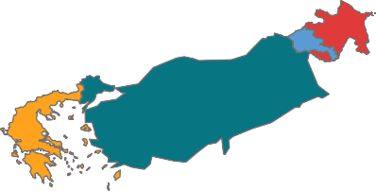
Map 1: Council of Europe member States where Barnahus, Barnahus-type services and other MD/IA services for child victims of crime are in place
 | Barnahus is in place
 | Barnahus-type services are in place
 | Barnahus and Barnahus-type services are in place
 | Barnahus or Barnahus-type services are in the process of being set up
 | other MD/IA services for child victims and witnesses of crime are in place
 | other MD/IA services for children are in place for child victims and witnesses of crime and Barnahus or Barnahus-type services are in the process of being set up
 | Barnahus or Barnahus-type services and other MD/IA services for child victims and witnesses of crime are in place
 | Barnahus or other child-friendly justice services are not yet in place
Source: Data and analysis by Council of Europe, Children’s Rights Division, Barnahus Mapping Study, 2023.

Slide 45
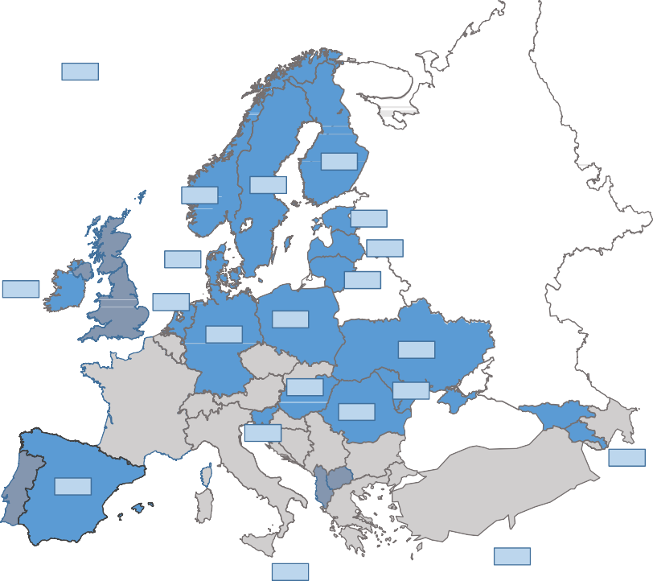
Map 2: Council of Europe member States where Barnahus is in place: year of establishment
1998
 | Member States where Barnahus is in place, with year of first establishment
 | Member States where Barnahus is in the process of being set up
 | Member States where Barnahus is not yet in place
2019
2007
2005
2018
2013
2017
2019
2016
2011
2018
2018
2022
2016
2022
2020
2022
2022
2022
2020
2020
2017
The map is for illustration only and does not reflect a position of the authors or the Council of Europe on the legal status of any country or territory or the delimitation of any frontiers. Source: Data and analysis by Council of Europe, Children’s Rights Division, Barnahus Mapping Study, 2023.

Slide 46
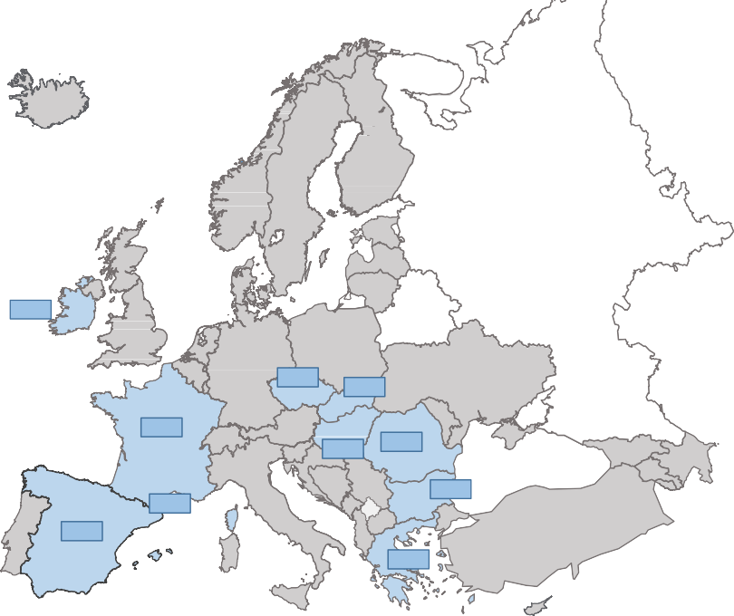
Map 3: Council of Europe member States where Barnahus-type services are in place: year of establishment
Member States where Barnahus-type services are in place, with year of establishment
2019
2022
2017
1999
2021
2016
2018
2009
2008
2021
The map is for illustration only and does not reflect a position of the authors or the Council of Europe on the legal status of any country or territory or the delimitation of any frontiers.
Source: Data and analysis by Council of Europe, Children’s Rights Division, Barnahus Mapping Study, 2023.

